Slide 1

Острів Суперечок
Непорозумінь
Острів Веселощів
Так
Острів Непорозумінь
Ні

Slide 2
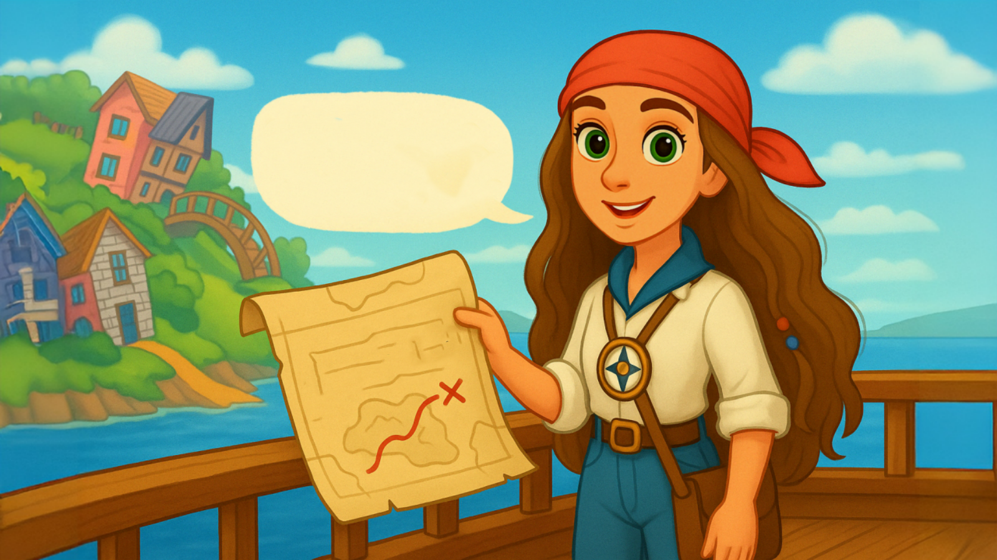
Що ж, побачимо, що не можуть зрозуміти мешканці острова!
Острів Непорозумінь

Slide 3
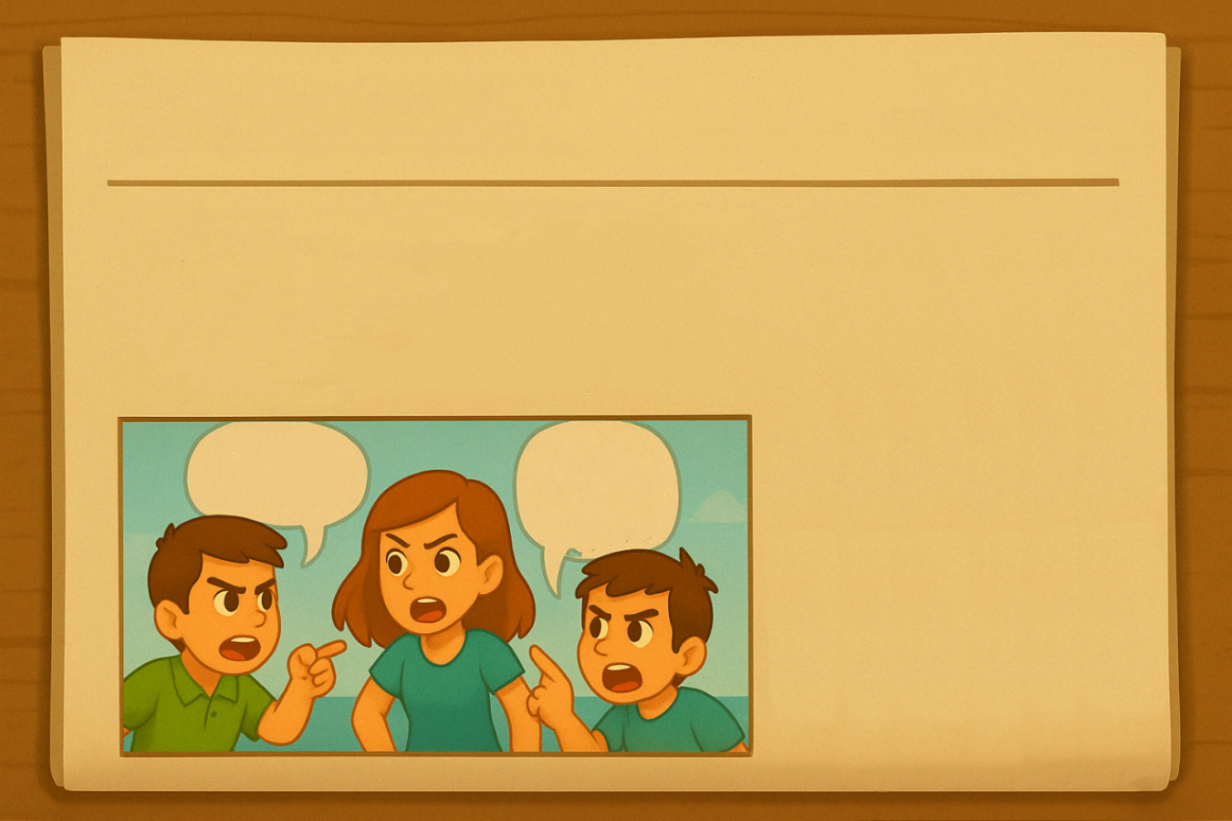

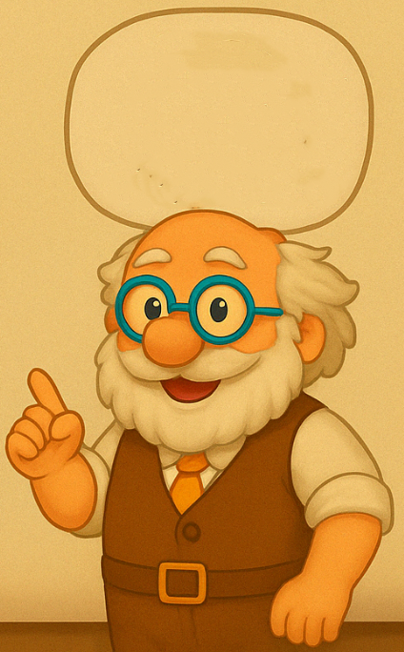
Новина тижня
Мешканці не можуть вирішити, як назвати острів!
Суперечка — це не біда! Головне — вміти пояснити.
Острів Веселощів
Ні, Острів Ідей!

Slide 4
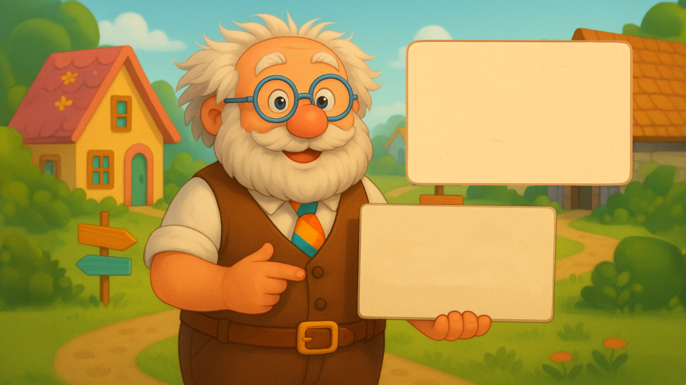
Якщо ти кажеш «Я хочу», додай — «бо...»
Аргумент = пояснення + тому що
Аргумент – це причина

Slide 5

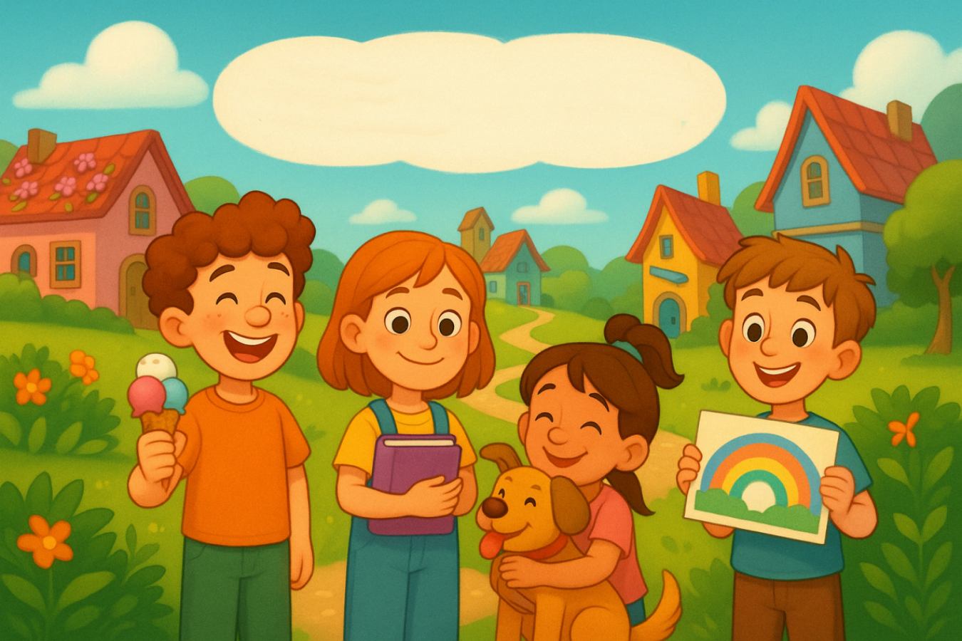
Що ти любиш?
Розкажи чому?

Slide 6
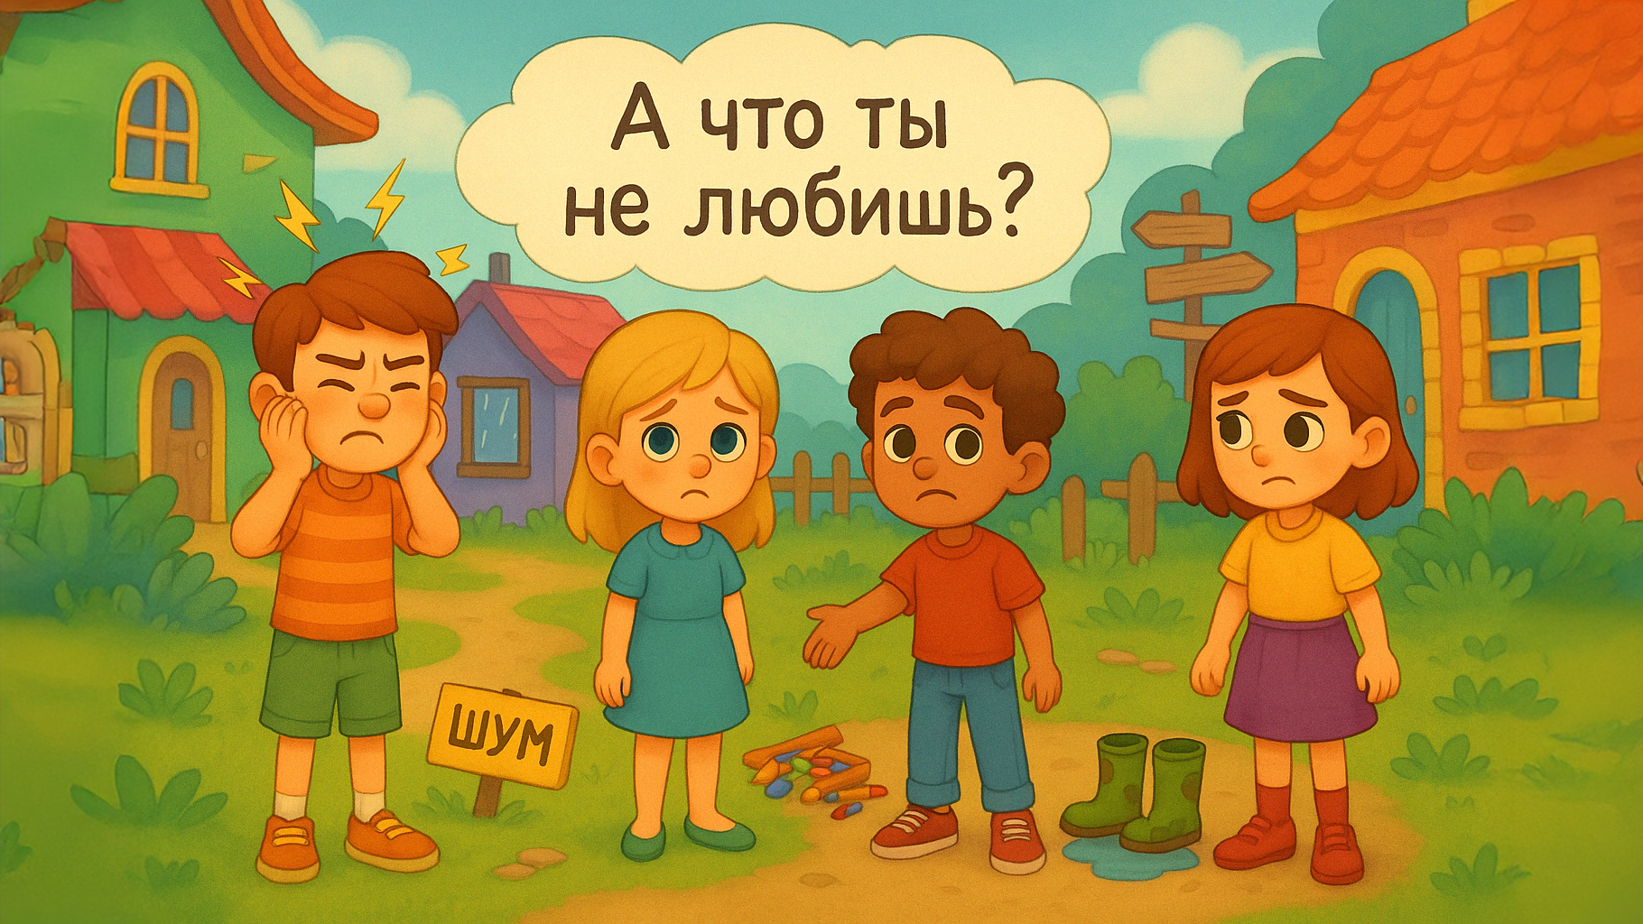
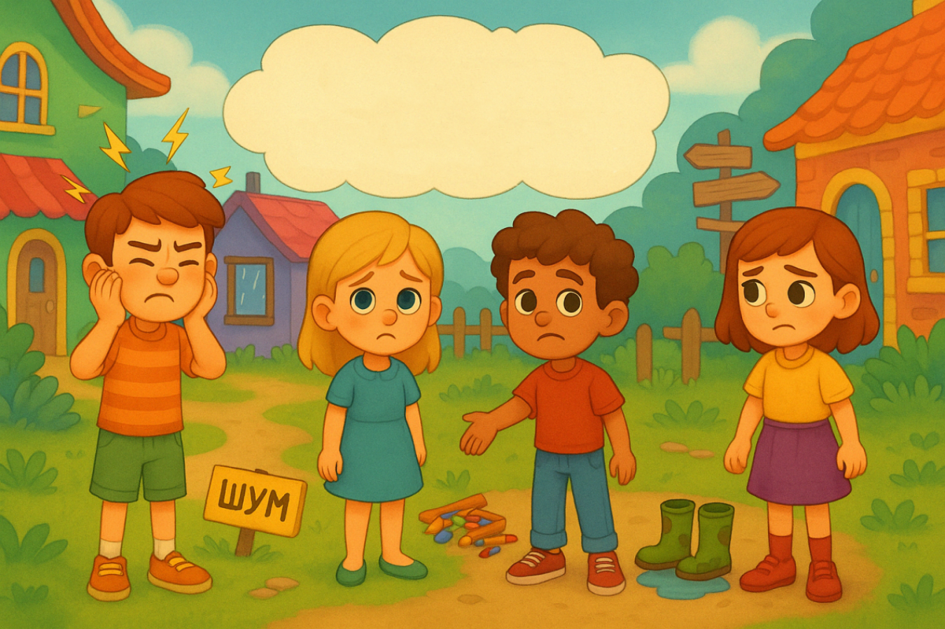
Що ти не любиш?
Розкажи чому?

Slide 7

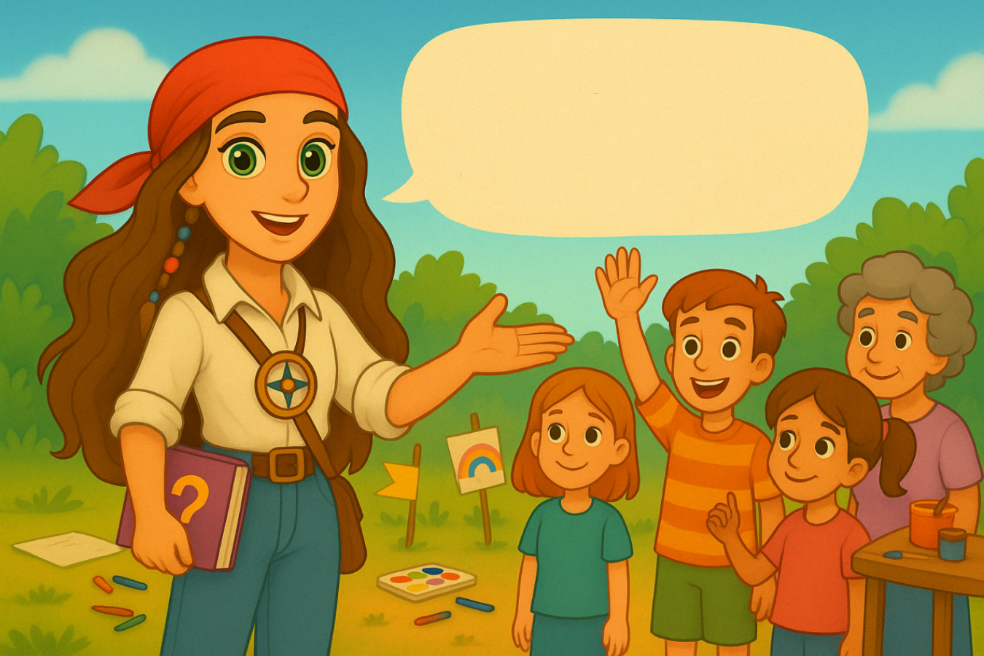
Хочеш бути капітаном? Розкажи чому!
Нам потрібен капітан, щоб намалювати спільний малюнок

Slide 8
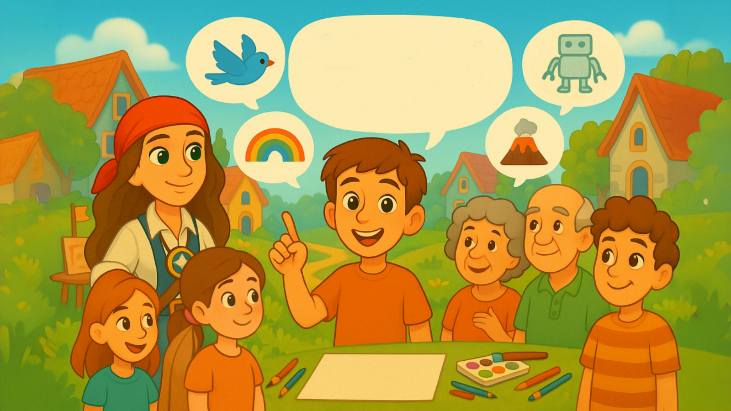
Давайте вирішимо, що ми намалюємо разом!

Slide 9
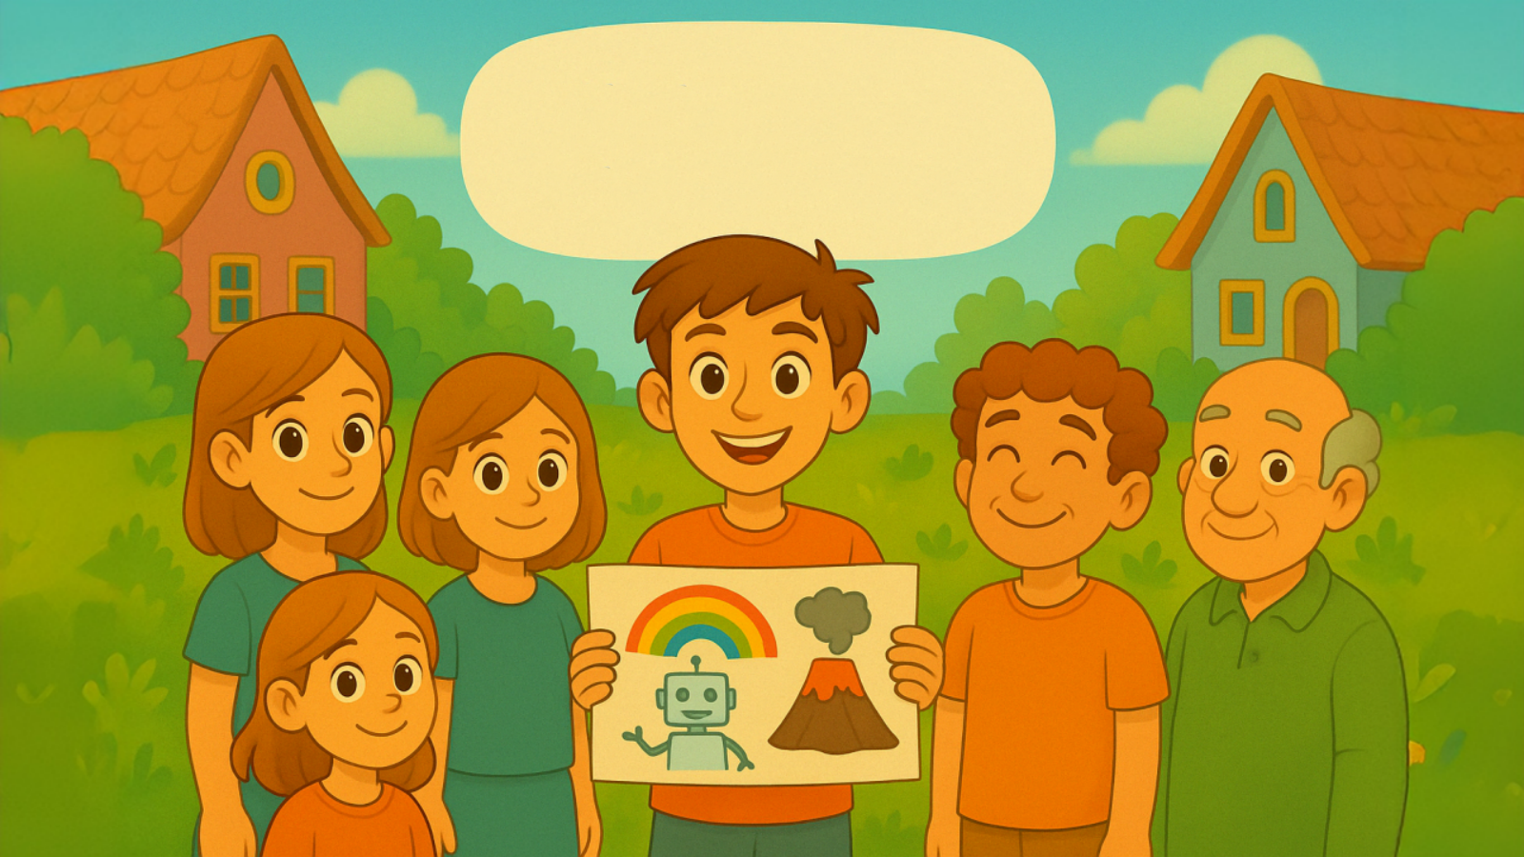
Покажіть, що у вас вийшло?

Slide 10
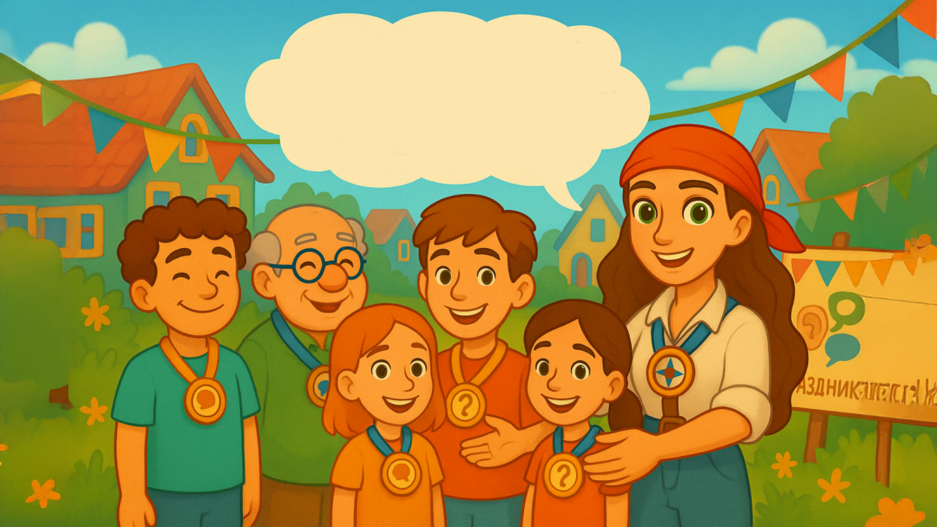
Ти молодець!
Ти умієш слухати та пояснювати!

Slide 11
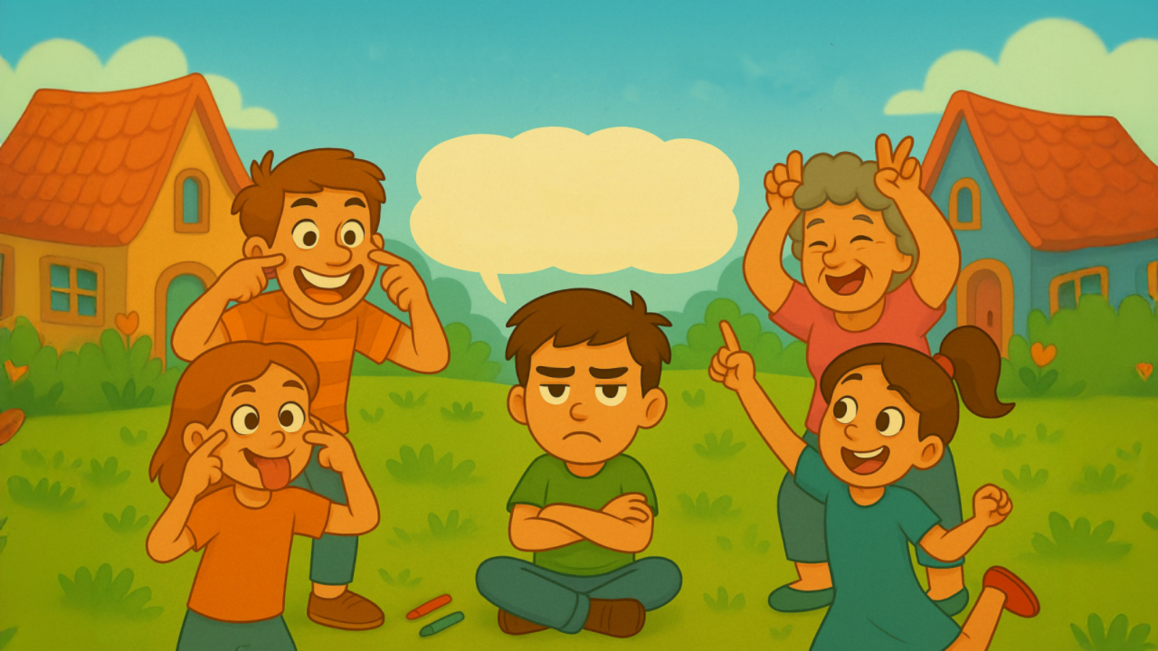
ЙОГА-СМІХ
Спробуй не засміятись!

Slide 12
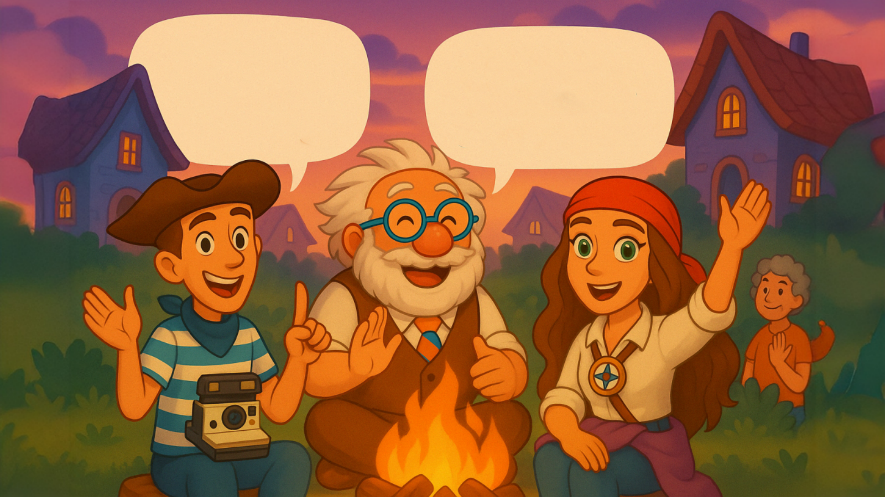
Пояснювати свої думки – це чудово!
Чого ми сьогодні навчилися?

Slide 13
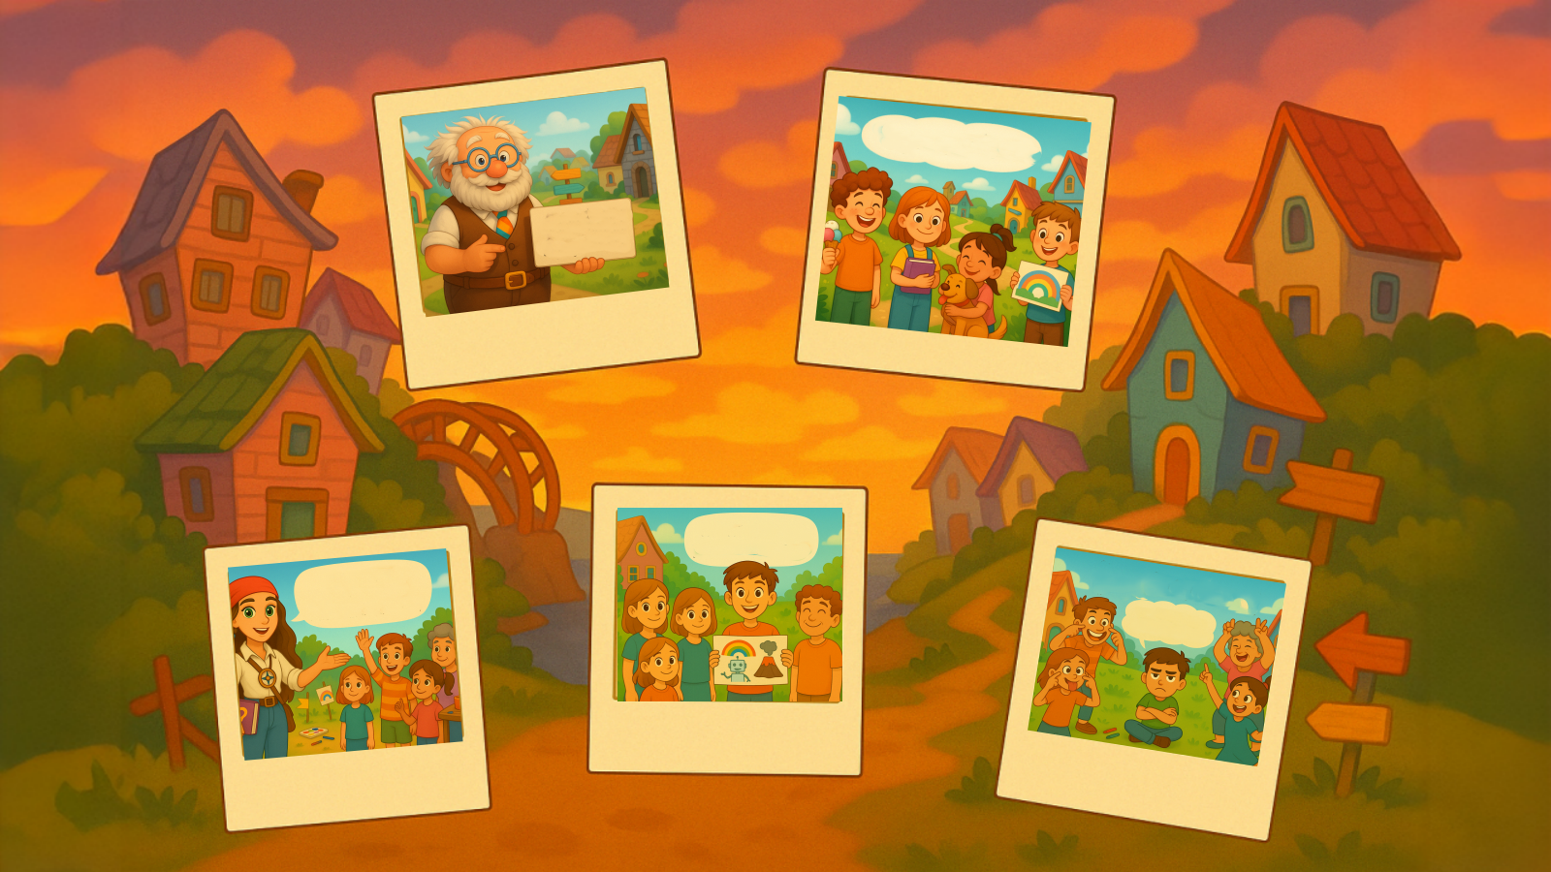

Slide 14





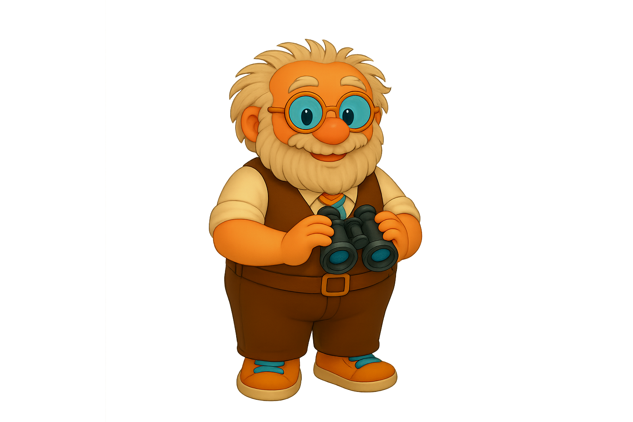

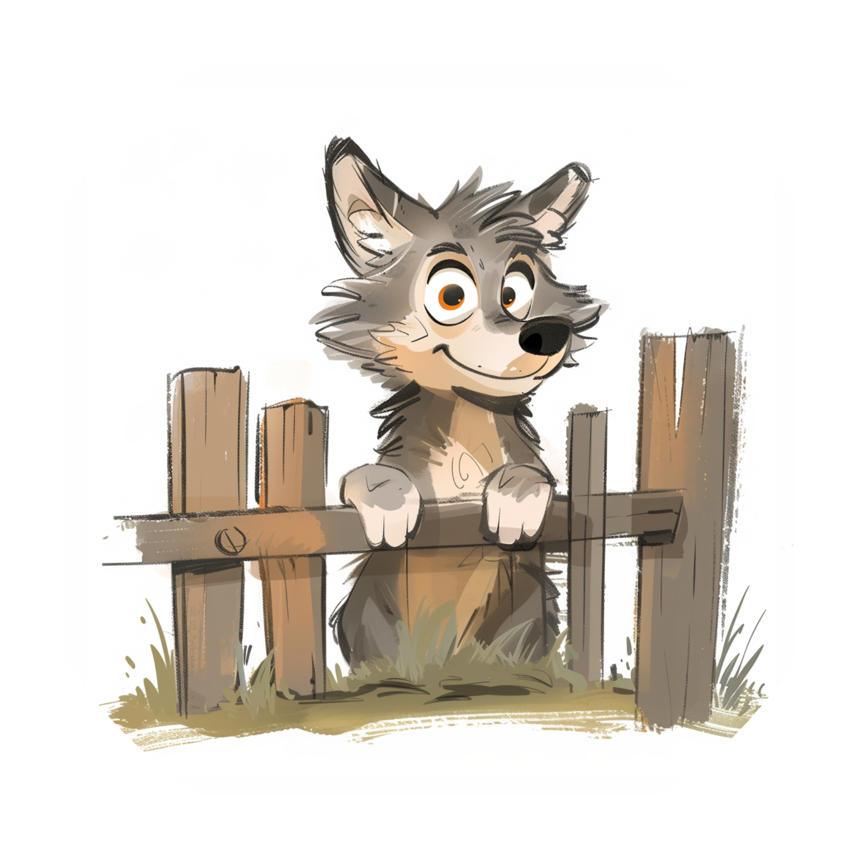
Можу все пояснити.
Вмію знайомитись.
Легко перевоплощаюсь.
Можу все пояснити.
Розбираюсь у почуттях.
Поважаю кордони.

Slide 15
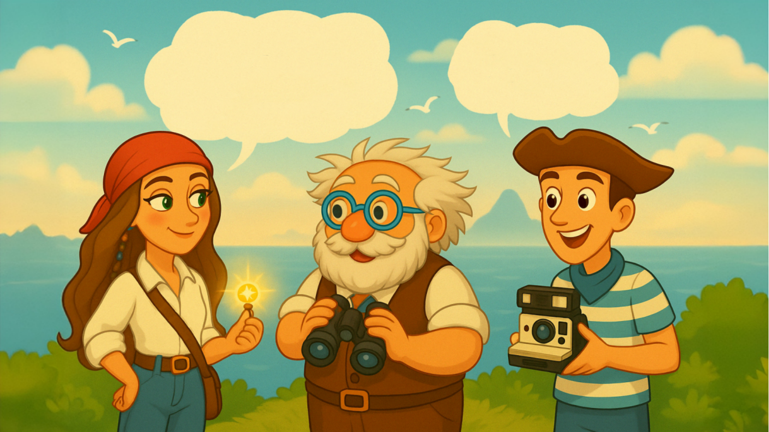
Чи готові до наступної пригоди?
Вперед команда!

